Slide 1
Retta tangente e differenziale

Slide 2
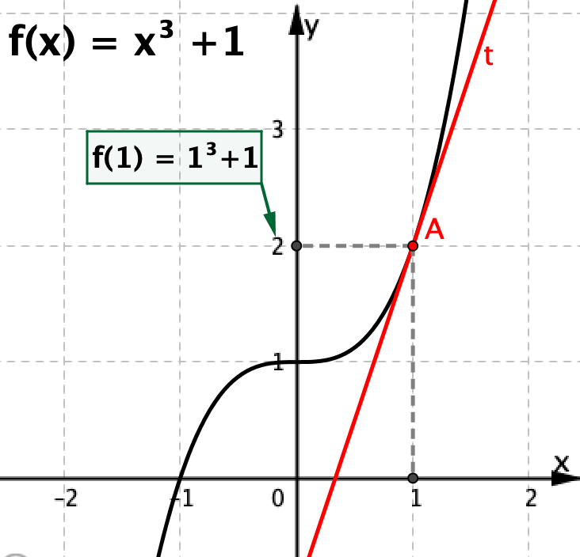
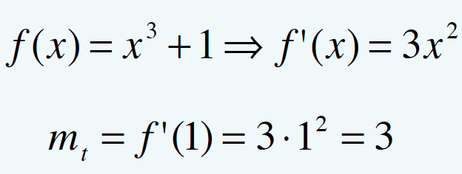
Pendenza della tangente e derivata.
Esempio
Fisso l’attenzione su un punto, ad esempio A(1, 2)
So calcolare la pendenza m_{t} della tangente t in A:
m_{t} = 3
Come trovo l’equazione della tangente?

Slide 3
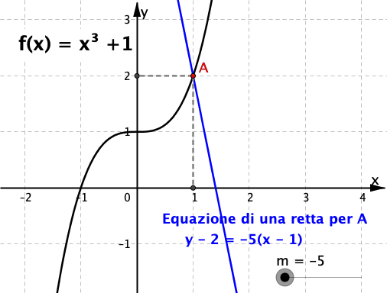
Equazione della retta tangente Esempio
La retta che ‘gira’ attorno ad A(1; 2) ha equazione:
y – 2 = m(x – 1)
Per scegliere la tangente, debbo fissare la pendenza
m_{t} = f’(1) = 3
L’equazione della tangente è
y – 2 = 3(x – 1)

Slide 4
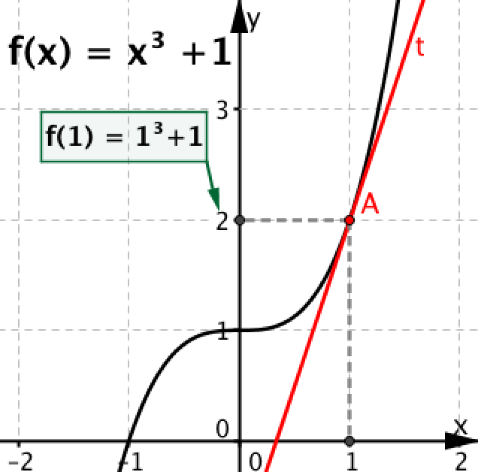
Equazione della retta tangente Rifletto sull’esempio
$$f\left(x\right)=x^{3}+1⟹f^{′}\left(x\right)=3x^{2}$$
$$f\left(1\right)=2 { f}^{′}\left(1\right)=3$$
L’equazione della tangente nel punto A di ascissa 1 è
y – $f\left(1\right)$ = $f^{′}\left(1\right)$(x – 1)

Slide 5
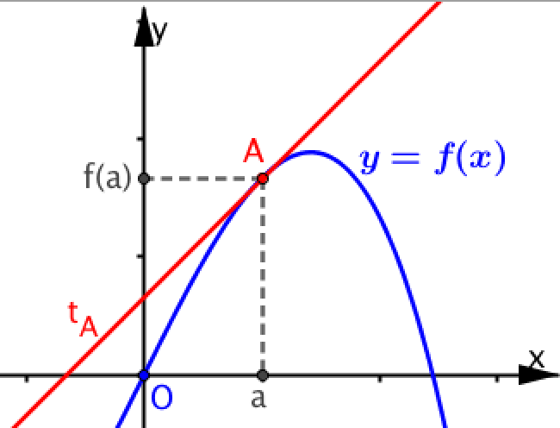
Equazione della retta tangente Scrivo la formula generale
A punto della curva con:
ascissa a;
ordinata f(a).
La retta tangente ha equazione
y – f(a) = f’(a) (x – a)
Retta tangente alla curva in A
Grafico di una funzione y = f(x)

Slide 6
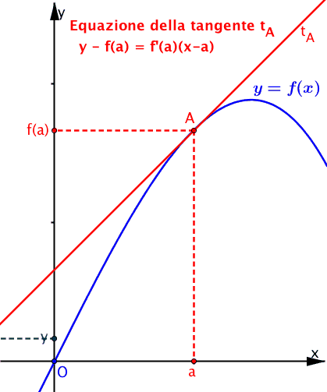
Formula generale. Significato dei simboli
Equazione della retta tangente nel punto A
y e x variabili
y – f(a) = f’(a) (x – a)
a costante
Al posto di a posso scrivere altre lettere, ad esempio:
b , c, d , x_{A} , x₀
Ma non posso scrivere x.

Slide 7
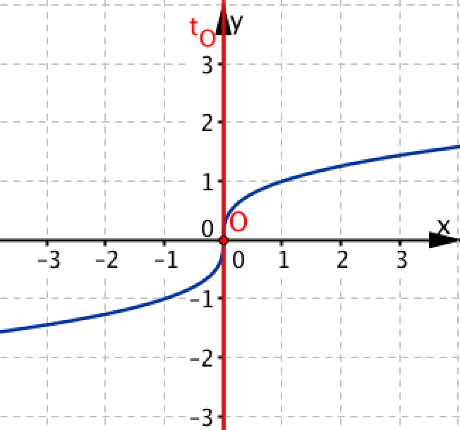
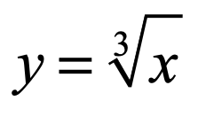
Formula generale. Una condizione importante
Equazione della tangente a una curva nel punto A
y – f(a) = f’(a) (x – a)
La curva deve essere il grafico di una funzione derivabile in A.
ESEMPIO
NON è derivabile in O(0; 0).
Per trovare l’equazione di t_{O} NON posso applicare la formula generale perché non posso calcolare f’(0).

Slide 8
Retta tangente e approssimazione lineare
L’approssimazione lineare risolve un problema importante in matematica e nelle applicazioni: approssimare con una retta l’andamento di una curva nell’intorno di un suo punto P.
Un procedimento semplice per risolvere il problema: approssimare la curva con la retta tangente in P.
Un esempio mostra come posso ragionare.

Slide 9
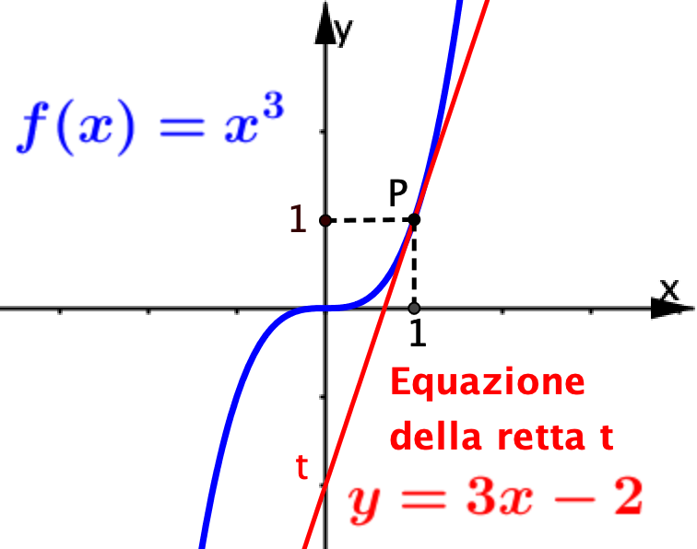
La retta tangente approssima una curva
Un esempio
La curva è il grafico della funzione $f(x)=x^{3}$
che ha derivata $f′(x)={3x}^{2}$
Il punto della curva è P(1, 1)
L’equazione della tangente t alla curva in P(1, 1) è:
$y−f\left(1\right)=f^{′}\left(1\right)\left(x−1\right)$ $$y−1=3\left(x−1\right) \\ y−1=3x−3 \\ y=3x−2$$

Slide 10
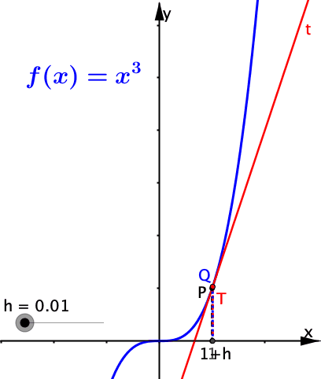
La tangente approssima una curva
Un esempio
P(1; 1) si trova:
sulla curva d’equazione y = x³;
sulla tangente d’equazione y = 3x – 2.
Mi muovo in un intorno di P e trovo due punti con l’ascissa 1+h, vicina a 1:
- Q che percorre la curva;
- T che percorre la tangente.
T e Q sono vicini se h è piccolo:
la tangente approssima la curva in un intorno di P.
Come valuto l’errore di approssimazione?

Slide 11
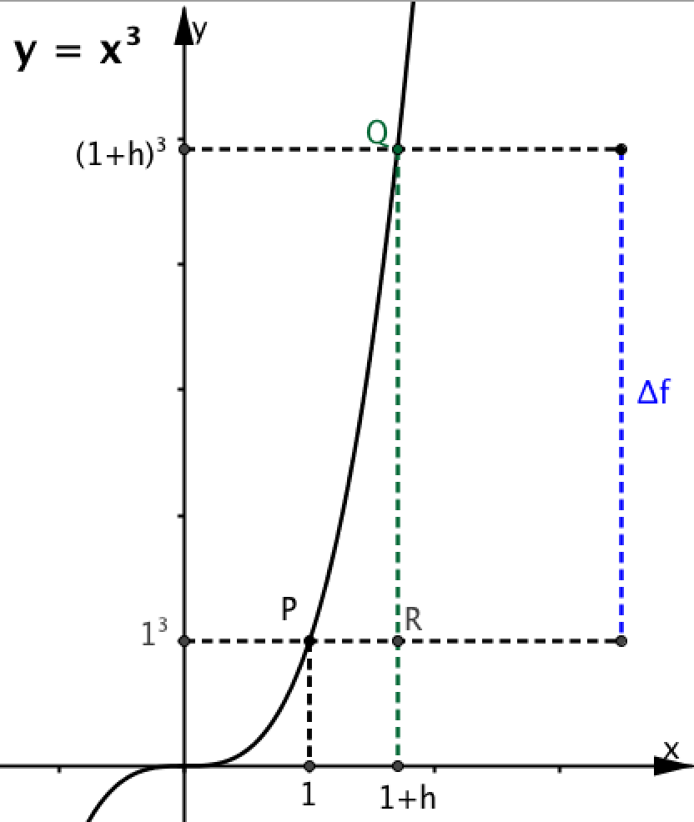
La tangente approssima una curva.
Un esempio
Percorro la curva nell’intorno di P:
passo dal punto P al punto Q;
l’ascissa passa da 1 a 1 + h;
l’ordinata passa da 1 a (1 + h)³ .
perciò l’ordinata subisce una variazione Δf data da:
Δf = (1 + h)³ – 1 = 3h + 3h² + h³

Slide 12
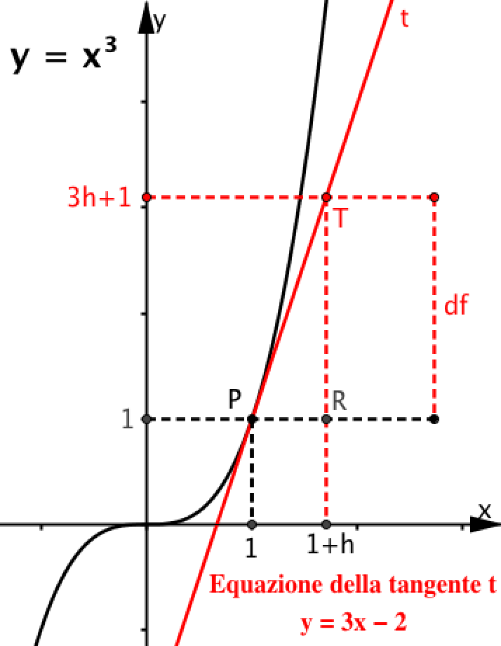
La tangente approssima una curva.
Un esempio
Percorro la tangente t nell’intorno di P passo dal punto P al punto T.
l’ascissa passa da 1 a 1 + h;
l’ordinata passa da 1 a 3h + 1;
perciò l’ordinata subisce una variazione df data da
df = 3h + 1 – 1 = 3h
y_{T} = 3(h + 1) – 2 = 3h + 3 – 2 = 3h + 1

Slide 13
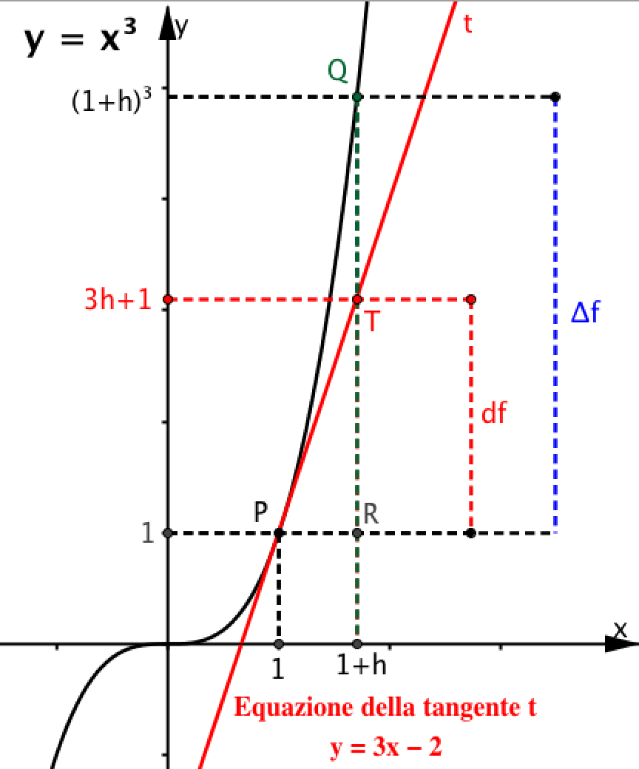
La tangente approssima una curva.
Un esempio
Approssimare la curva con la tangente nell’intorno di P porta ad approssimare la variazione Δf con df.
Δf = 3h + 3h² + h³
df = 3h
L’errore che si commette con questa approssimazione è
Δf − df = 3h² + h³
L’errore dipende da h ed è molto piccolo, se h è molto vicino a 0.

Slide 14
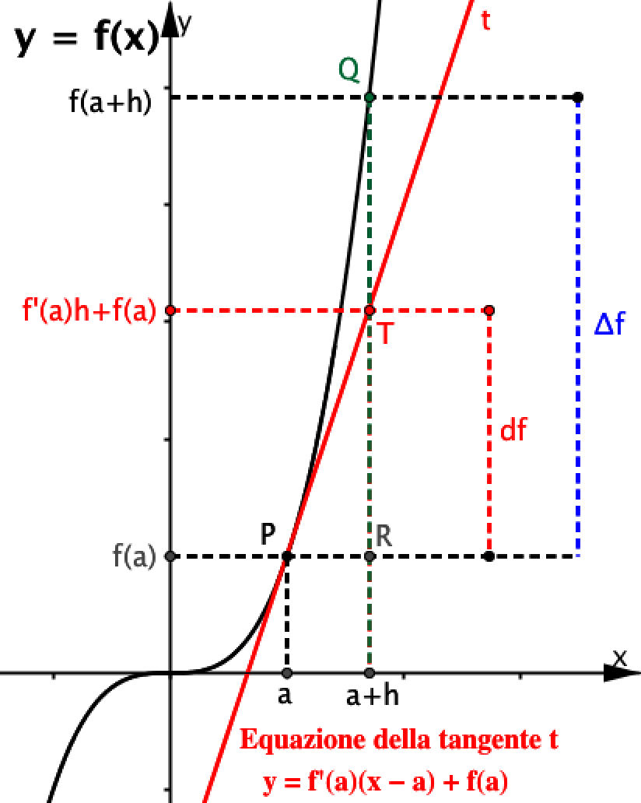
La tangente approssima la curva
Il differenziale
In generale, approssimare la curva con la tangente nell’intorno di P porta ad approssimare la variazione Δf con df.
Δf = f(a + h) – f(a)
df = f’(a)h
df prende il nome di differenziale
y_{T} = f’(a)(a + h – a) + f(a) =
= f’(a)h + f(a)

Slide 15
Differenziale per qualunque ascissa x
Posso calcolare il differenziale df di una funzione non solo in corrispondenza ad un’ascissa fissata a, ma per una qualunque ascissa x.
Esempi
1. f(x) = x³ f’(x) = 3x²
a = 2 f’(2) = 3 • 2² = 12 df = 12h
a = x f’(x) = 3x² dx³ = 3x²h
2. f(x) = x f’(x) = 1
a = 2 f’(2) = 1 df = h
a = x. f’(x) = 1 dx = h
dx³ = 3x²dx

Slide 16
La notazione di Leibniz
Esamino il differenziale df di una funzione in corrispondenza a qualunque ascissa x.
Esempio
In generale
dx³ = 3x²dx
df(x) = f’(x)dx
$$3x^{2}=\frac{dx^{3}}{dx}$$
$$f′(x)=\frac{df(x)}{dx}$$
Ritrovo il simbolo scelto da Leibniz per indicare la derivata

